Slide 1
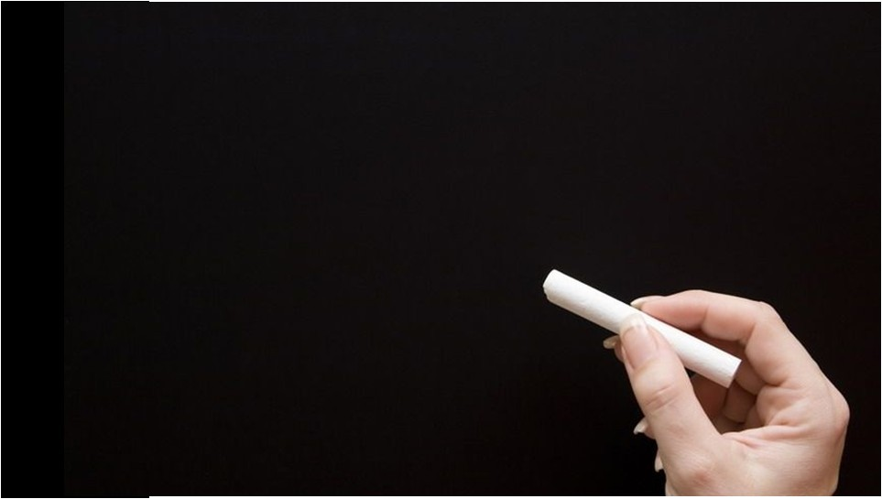
纯免费PPT即点即下载，无注册、无套路
http://gitppt.com
不信你试试（狗头）
3招优化----让你的PPT备受眷顾

Slide 2

纯免费PPT即点即下载，无注册、无套路
http://gitppt.com
不信你试试（狗头）

Slide 3
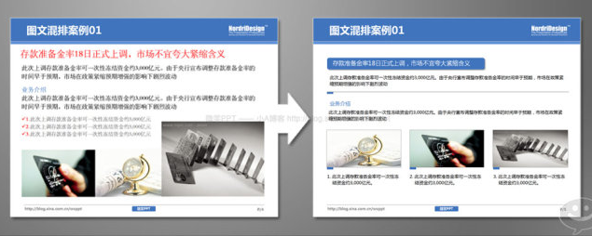
纯免费PPT即点即下载，无注册、无套路
http://gitppt.com
不信你试试（狗头）
【图文有序混排-1】
将文本内容区分主次关系，将图片大小调至大小均等，相对应的内容信息则排列至图片下方，使得图片与文字得以相呼应，强调关系性。

Slide 4
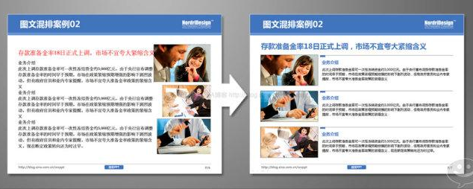
纯免费PPT即点即下载，无注册、无套路
http://gitppt.com
不信你试试（狗头）
【图文有序混排-2】
加入了线条来区分页面右侧的文本区域，我们强调点、线、面的有序结合，如果以图片（面）文字（点）过于规矩的排列于页面中，不如加入点线条来更好的协调画面。

Slide 5
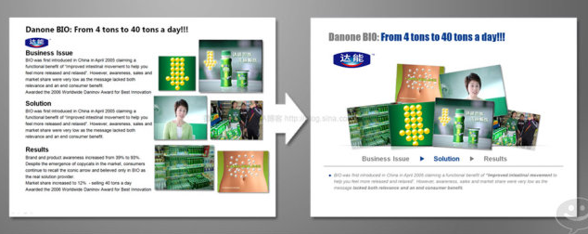
纯免费PPT即点即下载，无注册、无套路
http://gitppt.com
不信你试试（狗头）
【图文无序混排-1】
将图片交叠在一起，再将方向倾斜后，形成一种图片堆积效果

Slide 6
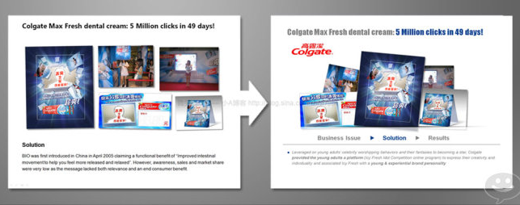
纯免费PPT即点即下载，无注册、无套路
http://gitppt.com
不信你试试（狗头）
【图文无序混排-2】
将图片交叠在一起，再将方向倾斜后，形成一种图片堆积效果

Slide 7
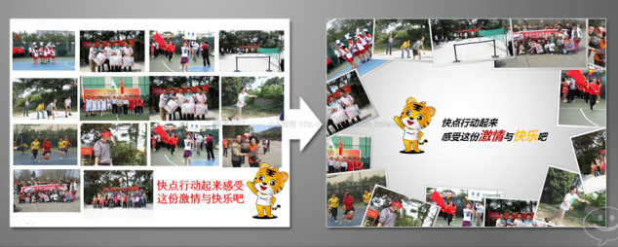
纯免费PPT即点即下载，无注册、无套路
http://gitppt.com
不信你试试（狗头）
【图文无序混排-3】
左图：整齐的罗列图片不仅会略显呆板，四四方方的版式布局也使得页面缺失灵活性。
右图：将照片铺开、叠放于页面周围，围绕于文字主题，则别有一番感受。

Slide 8

纯免费PPT即点即下载，无注册、无套路
http://gitppt.com
不信你试试（狗头）

Slide 9
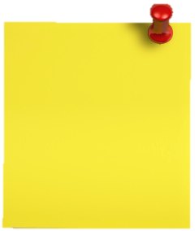
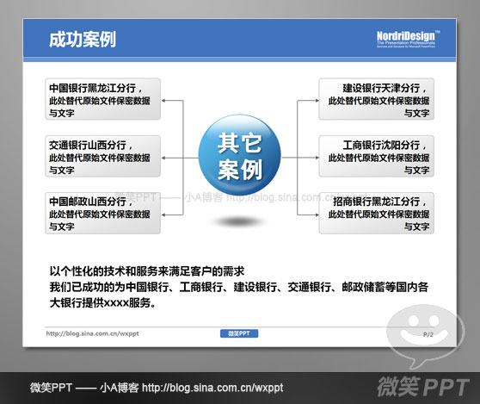
纯免费PPT即点即下载，无注册、无套路
http://gitppt.com
不信你试试（狗头）
【巧用LOGO-原版】
页面整体显得饱满充实
虽加入图示得以改观
但文字居多，仍略显枯燥

Slide 10
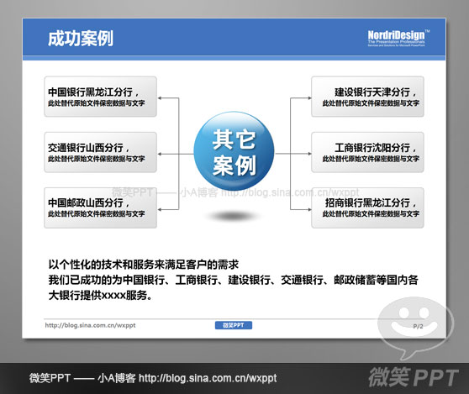
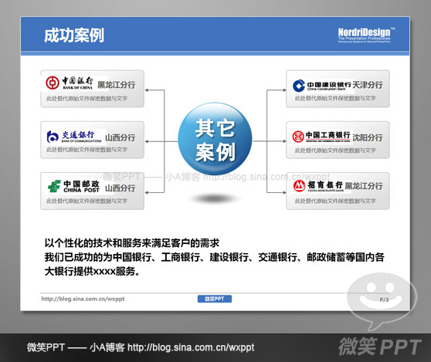
纯免费PPT即点即下载，无注册、无套路
http://gitppt.com
不信你试试（狗头）
【巧用LOGO优化-1】
1
2
将文字区分主次关系
淡化辅助文字
将各个银行的名称用LOGO替换文字
丰富此处枯燥的文字排列

Slide 11
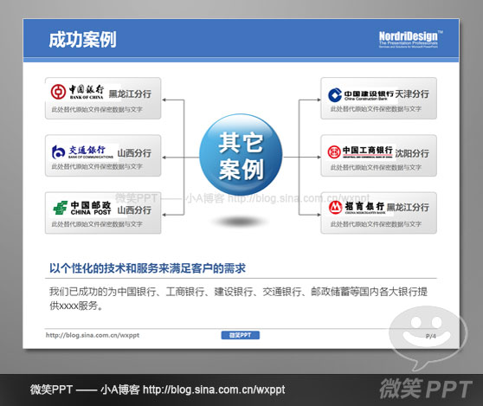
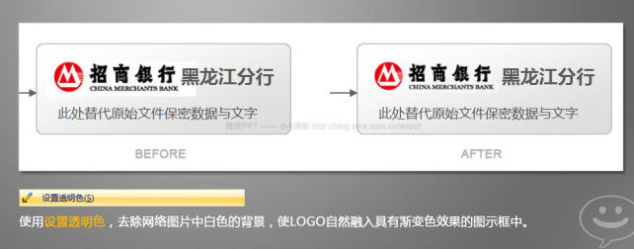
纯免费PPT即点即下载，无注册、无套路
http://gitppt.com
不信你试试（狗头）
【巧用LOGO优化-2】
3
4
将下方文字进行标题与内容区分
修改字号、颜色
因LOGO图片含有白色背景，而文本框具有渐变色效果，所以要把多余的白色背景进行处理

Slide 12
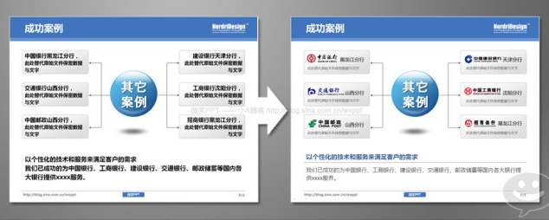
纯免费PPT即点即下载，无注册、无套路
http://gitppt.com
不信你试试（狗头）
【巧用LOGO优化-3】
修改前后对比——黑压压的文字有了点缀的图形，使得文字中客户名称变的一目了然

Slide 13
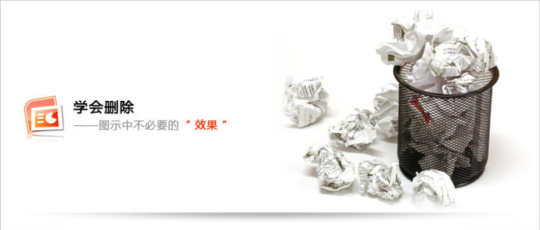
纯免费PPT即点即下载，无注册、无套路
http://gitppt.com
不信你试试（狗头）

Slide 14
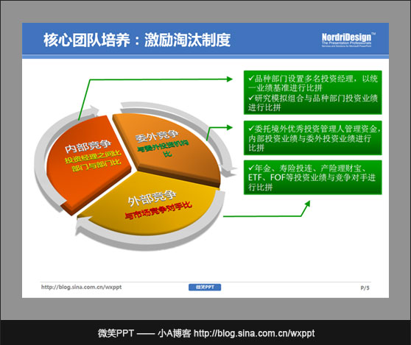
纯免费PPT即点即下载，无注册、无套路
http://gitppt.com
不信你试试（狗头）
【视觉效果删除-原版】
立体效果
透视效果
绿色底色
立体和透视效果可使图示变得富有趣味性与冲击力
但是，图示关系较为复杂的情况下使用则显得多余

Slide 15
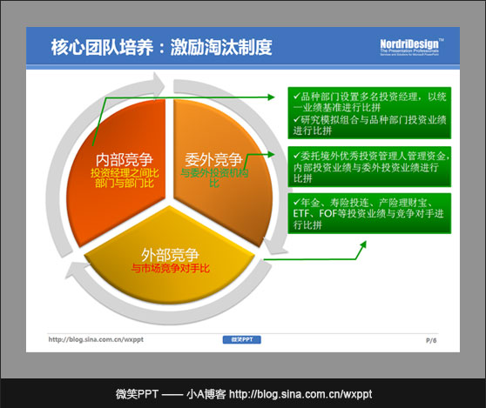
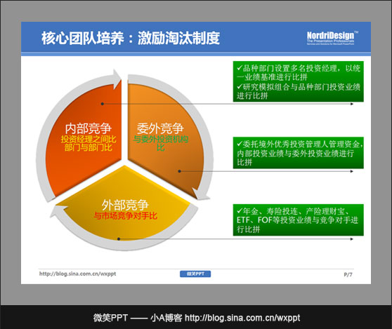
纯免费PPT即点即下载，无注册、无套路
http://gitppt.com
不信你试试（狗头）
【视觉效果删除-1】
取消图示的透视效果，减少观众的考虑时间与阅读时间，使页面直观
去掉多余的绿色，令人视觉清晰明快
为保持统一性，立体效果也一并去掉

Slide 16
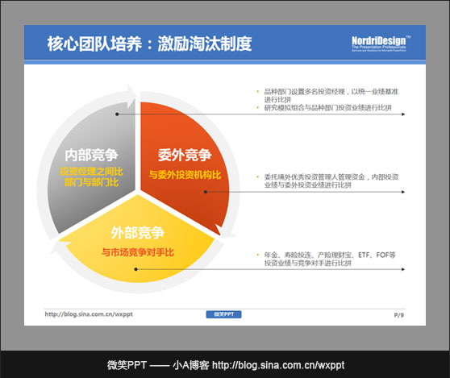
纯免费PPT即点即下载，无注册、无套路
http://gitppt.com
不信你试试（狗头）
【视觉效果删除-2】
将画面进行梳理
将箭头和图示进行有序的组合
修饰字体与字号 ，突出标题文字
在右边的文字内容加入项目符号

Slide 17
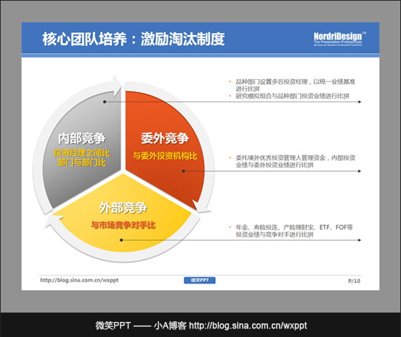

纯免费PPT即点即下载，无注册、无套路
http://gitppt.com
不信你试试（狗头）
【视觉效果删除-3】
原作者想要突出的层次感，可以加入阴影效果来修饰，效果低调，且不会突兀
PPT教程：www.1ppt.com/powerpoint/
小贴士：有时在深色的背景上放置文字，通常运用反白来使得文字清晰可见，就如同上图灰色、橙色位置。

Slide 18
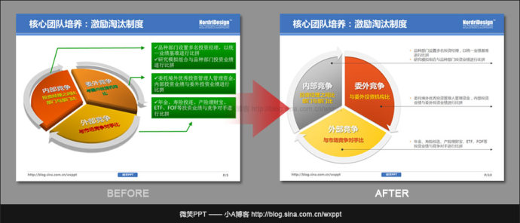
纯免费PPT即点即下载，无注册、无套路
http://gitppt.com
不信你试试（狗头）
【视觉效果删除-对比】
启示：效果不一定是越强烈越好，柔和的表现手法反而使观众的接受度会更高

